Slide 1
История развития вычислительной техники

Slide 2
Вычисления в доэлектронную эпоху
Способы счета в древности:
на пальцах;
зарубки на палочке;
узлы на веревке;
счетные палочки;
и др.

Slide 3
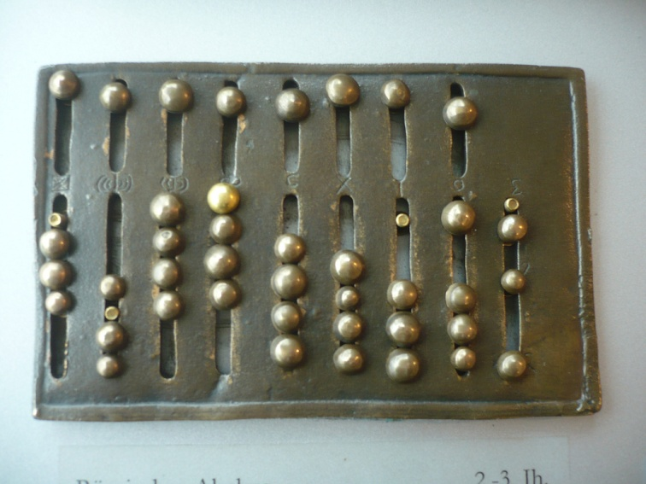
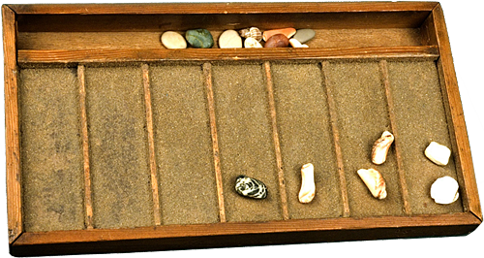
Вычисления в доэлектронную эпоху
Абак – первое вычислительное устройство.
Рис.1.1. Древнегреческий и Древнеримский абак

Slide 4
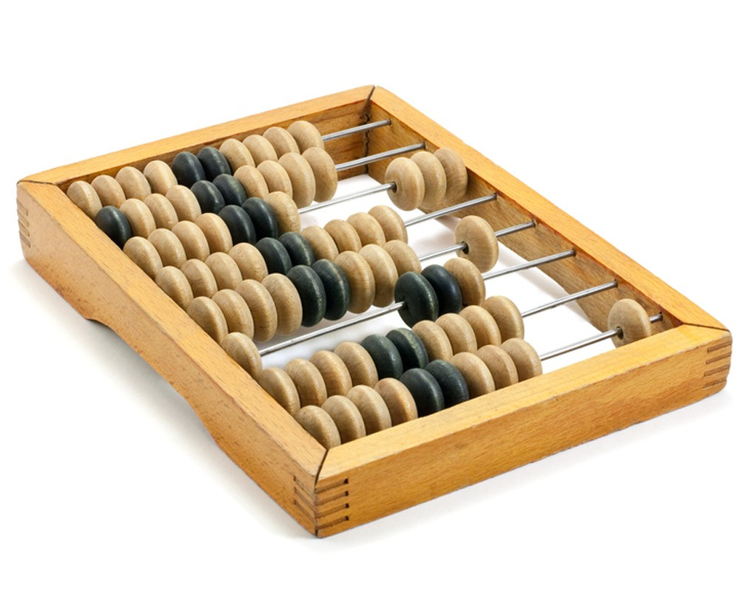
Вычисления в доэлектронную эпоху
Счеты – более развитый вид абака, используется для простейших арифметических операций.
Рис.1.2. Счеты

Slide 5
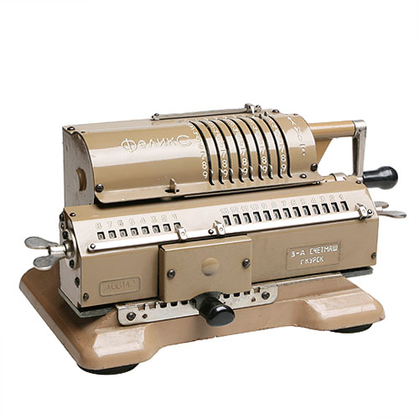
Вычисления в доэлектронную эпоху
Арифмометр - механическая счетная машина, изобретенная в XIX веке для более сложных математических расчетов.
Рис. 1.3. Арифмометр середины ХХ века

Slide 6
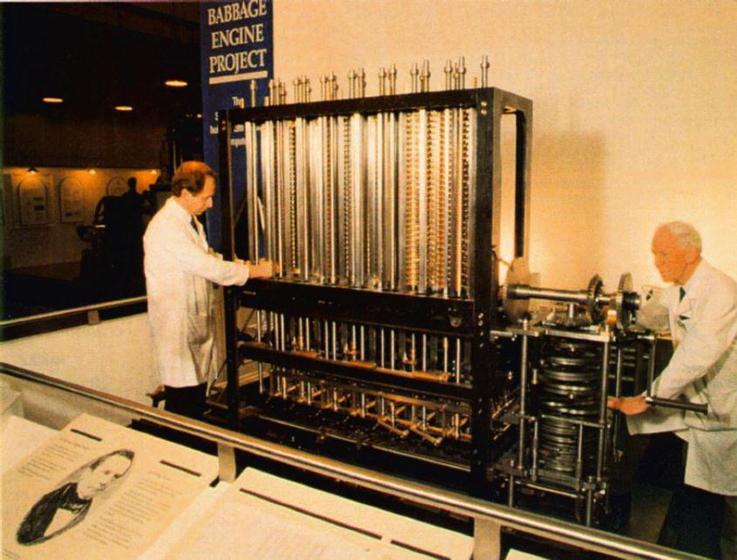
Вычисления в доэлектронную эпоху
Аналитическая машина Бэбиджа - программно управляемая счетная машина, имеющая арифметическое устройство, устройство управления, а также устройства ввода и печати.
Рис. 1.4. Аналитическая машина Бэббиджа (реконструкция)

Slide 7
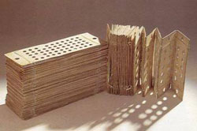
Вычисления в доэлектронную эпоху
Перфокарты – первые носители информации, которые использовались для хранения программ.
Рис. 1.5. Перфокарты к Аналитической машине

Slide 8
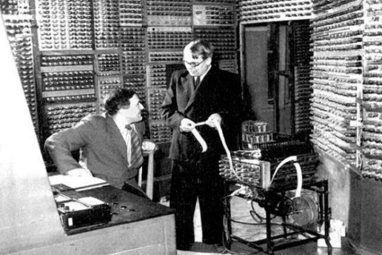
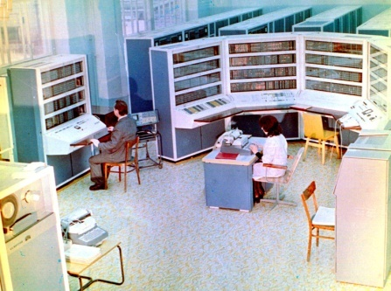
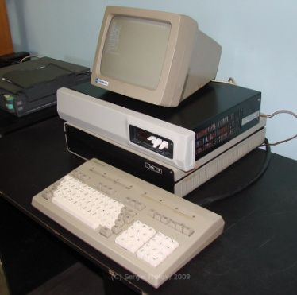
Развитие электронно-вычислительной техники
Название | Период | Изобретение | Особенности | Фото
ЭВМ первого поколения | 40-е годы XX века | механические детали заменили на электронные лампы | Занимали большие залы; стоили очень дорого; создавались в единичных экземплярах
ЭВМ второго поколения | 60-е годы XX века | элементная база — транзисторы | производились малыми сериями; использовались в науке и образовании; занимали меньше места; уменьшились затраты электричества
ЭВМ третьего поколения | 70-е годы XX века | элементная база — интегральные схемы | доступная цена; производство больших серий; Значительное уменьшение веса и размеров

Slide 9
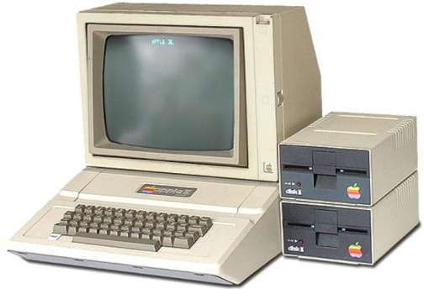
Персональные компьютеры
Рис.1.10. Первый персональный компьютер Apple II
БИС - большие интегральные схемы, включающие десятки тысяч транзисторов.

Slide 10
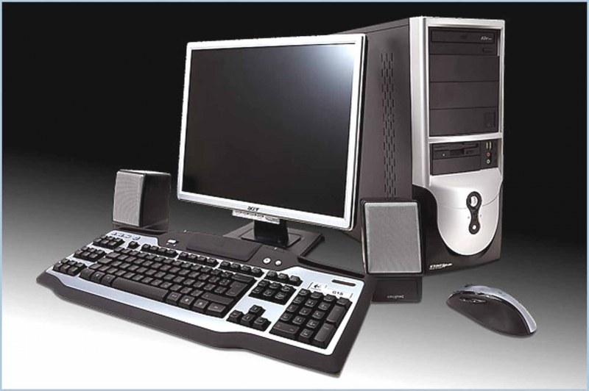
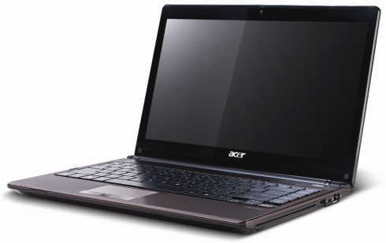
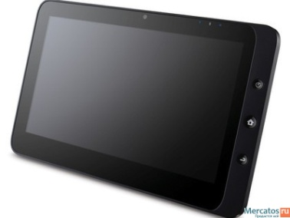
Персональные компьютеры
Рис. 1.11. Современные персональные компьютеры
Персональные компьютеры могут быть различного конструктивного исполнения:
настольные,
портативные (ноутбуки)
карманные (наладонники)

Slide 11
Практическое занятие
Записать по имеющемуся адресу название, автора и тематику сайта:
1. http://www.computer-museum.ru/histussr/0_1.htm
2. http://computerhistory.narod.ru/
3. http://trindelka.net/forum/zhelezo/istorya-razvitiya-vichislitelnoj-tehniki-v-sssr-t5210.html
4. http://informatic.ugatu.ac.ru/resources/museum/russian/museum.htm

Slide 12
Домашнее задание
Стр. 10-18.
Задание:
1. "Что изменилось в жизни человечества с появлением персонального компьютера".
2. "Что изменилось в моей жизни с появлением персонального компьютера".
3. "Как измениться жизнь человечества, если все технические устройства перестанут работать?"

